Slide 1
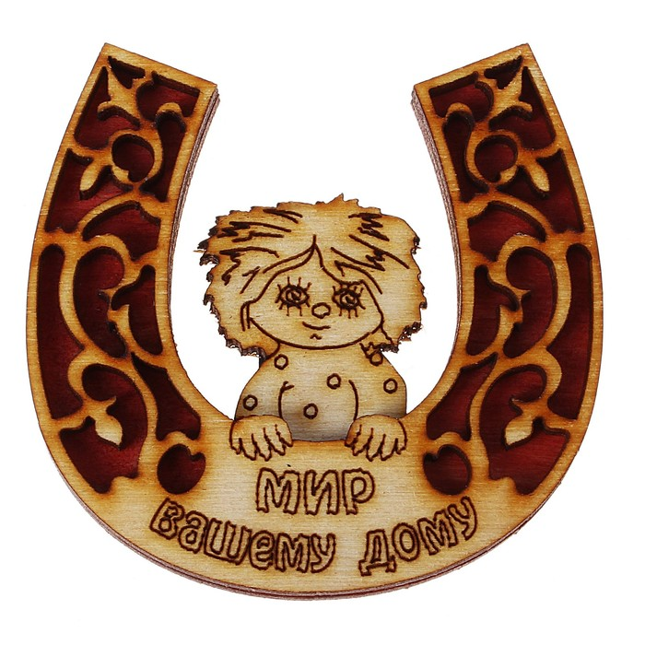
Подкова –талисман на удачу!
Урок технологии 5 класс
Учитель Горбань А.Н.

Slide 2
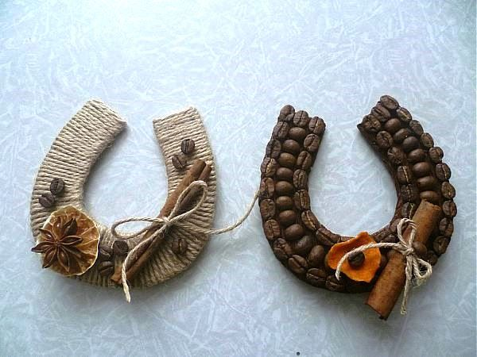
Цель и задачи урока:
  - научить изготовлению декоративного украшения .:
- закрепить приемы работы со шпагатом;
- учить приемам оформления готового изделия;
- развивать воображение и фантазию; творческие способности и эстетический вкус
- воспитывать уважение к традициям
своего народа.
Воспитывать усидчивость, аккуратность и трудолюбие в изготовлении изделия.
Познакомиться с историческими сведениями об оберегах.

Slide 3
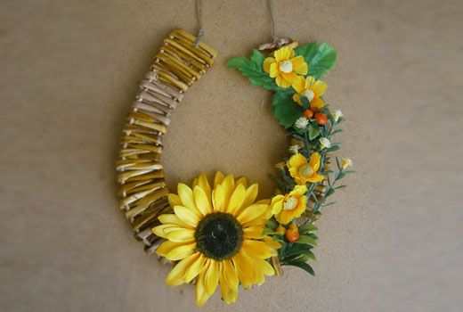
Инструменты и раздаточный материал
Заготовка подковы из крафт-картона, образец изделия, технологические карты изготовления изделия.
Клей, ножницы ,шпагат, декоративные элементы (бисер, бусинки, колокольчики и т.д.), тесемка.

Slide 4
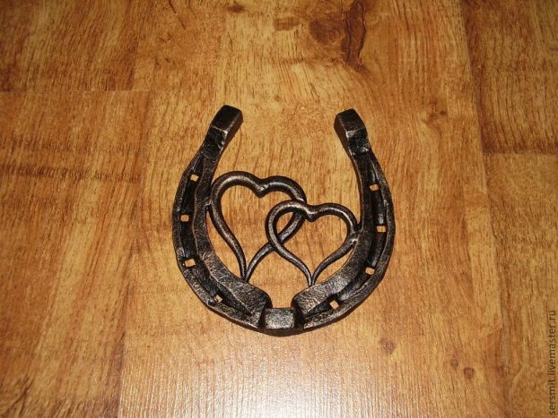
Историческая справка:
Почему Подкова стала защитным оберегом?
Подкова – один из древнейших и самых известных талисманов удачи, успеха и богатства.
Первые обереги появились еще в языческие времена, когда люди поклонялись богам, олицетворявшим явления и силы природы, верили в домовых и в защитные силы простых и привычных вещей – подковы, веника, душистых трав, которые приносят удачу и здоровье и способны уберечь от бед и болезней.

Slide 5
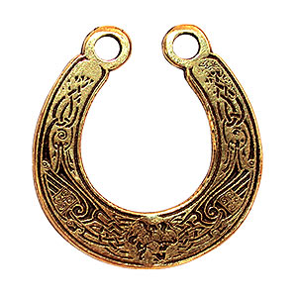
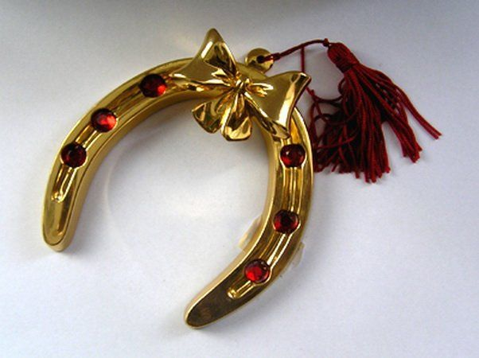
Вера наших предков в магические силы окружающих предметов сохранилась в нас до сих пор. Мы и сегодня обращаемся к своим давним традициям.
Существуют определенные правила создания оберегов, но в основе всех секретов лежит любовь. Если относиться ко всему, к чему прикасаешься, с любовью, то со временем не от чего будет оберегаться. Возрождается неразрывная связь прошлого с настоящим, а затем и с будущим.

Slide 6
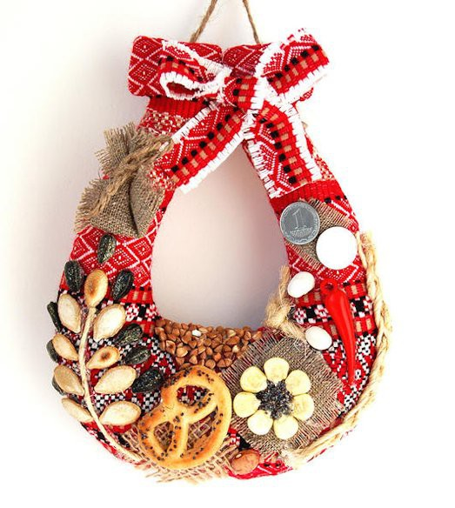
Правила гигиены и безопасности
Во время работы ножницы должны лежать справа на столе с сомкнутыми лезвиями, кольцами к работающему.
Брать и передавать ножницы нужно сомкнутыми лезвиями к себе, кольцами вперёд.
Хранить ножницы нужно в специальном чехле.
Не брать мелкие элементы в рот.
Не облизывать пальцы.
Не допускать высыхания кожи рук (своевременно мыть их и вытирать).

Slide 7
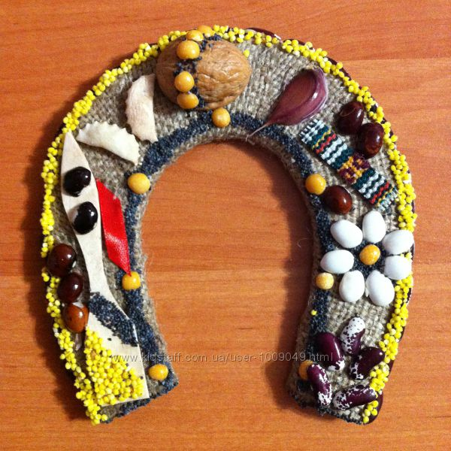
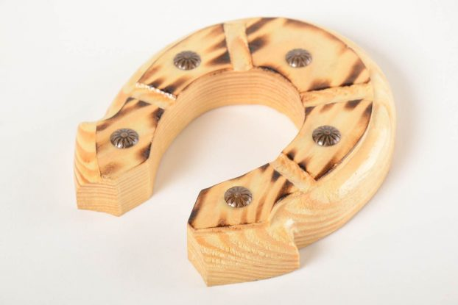
Технологическая карта

Slide 8
№ | Выполнение операции | Материалы, инструменты и приспособления
1 | Заготовка из гофрокартона | Картон,ножницы.
2 | Декорировать заготовку джутовым шпагатом. | Клей,джутовый шпагат.
3 | Выполнение подвесной части подковы. | Шпагат .клей.Ножницы
4 | Подбор элементов декора. | Украшения из фетра,бусины,природные материалы.
5 | Закрепить элементы декора на заготовке . | Клей, Выбранные украшения
6 | Готовое изделие

Slide 9
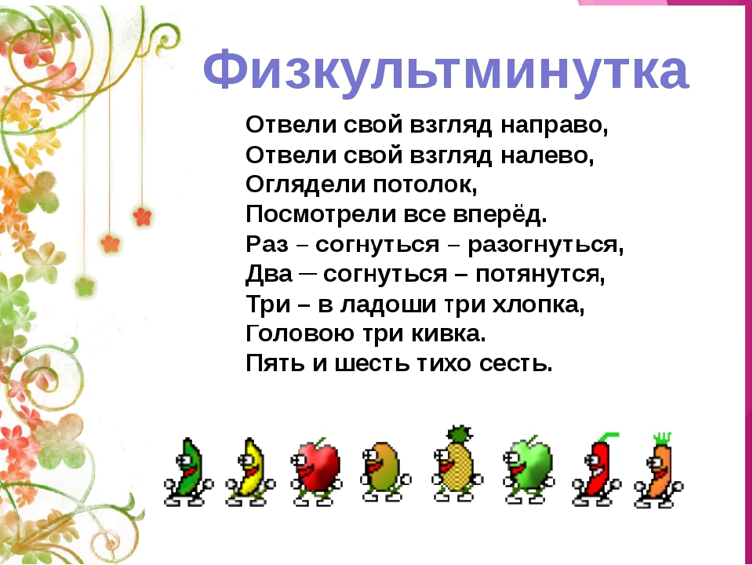

Slide 10
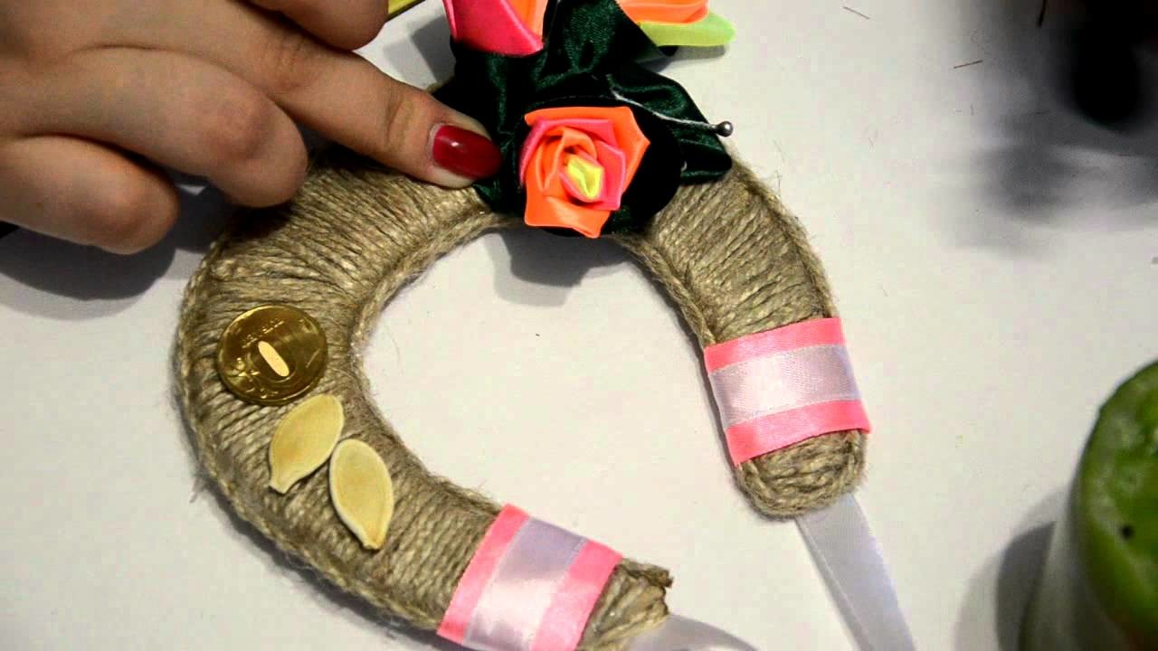
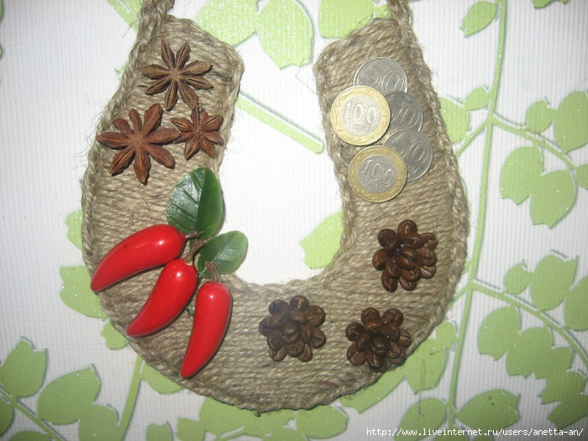
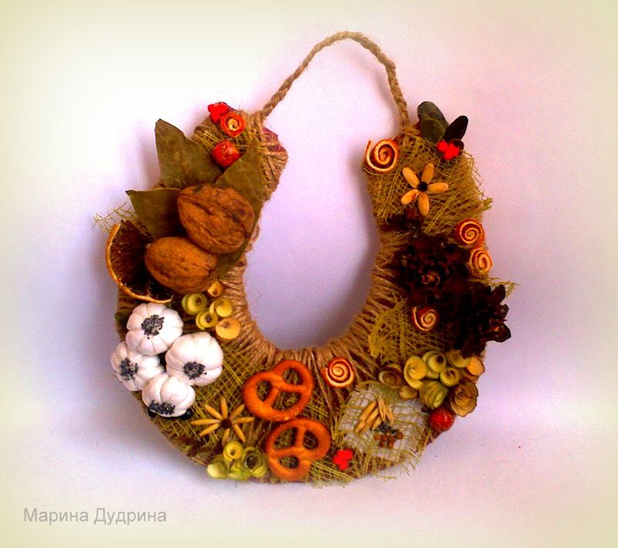
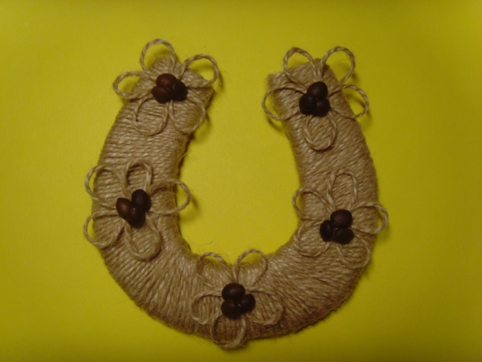
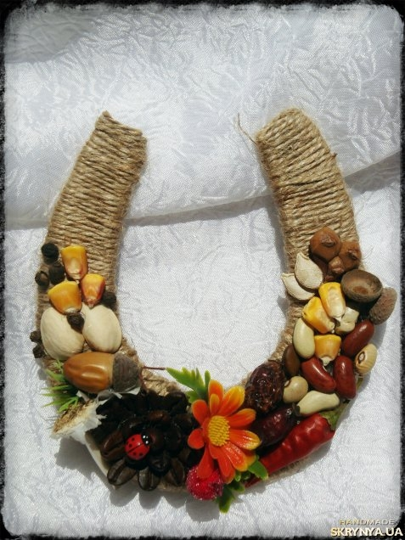

Slide 11

Рефлексия
Создание сувениров – это увлекательное занятие, которое не утомляет. Думаем, такие изделия – отличный подарок, выполненный своими руками.
Нам кажется, что полученные навыки, обязательно пригодятся в жизни. Можно придумывать сувениры самим, обращаясь к природе, фантазировать.
Нам очень понравилось работать в данной технике. Мы не думали, что из таких доступных, обычных и недорогих материалов можно сотворить маленькое чудо, которое порадует не только вас самих, но и окружающих, став отличным подарком ко дню рождения или другому торжеству. Главное, приложить немного усилия и терпения и получится отличный результат, как у нас!

Slide 12
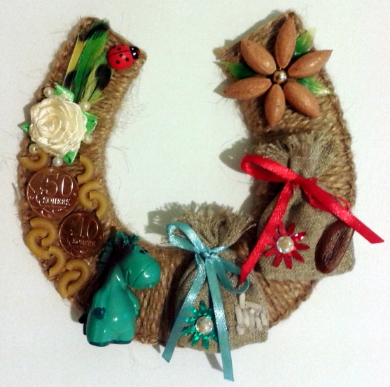
Спасибо за внимание!

